Slide 1
Block B — AGV 로봇 제작
M05 URDF · M06 Xacro · M07 물리 · M08 Gazebo World
body, 바퀴, caster, LiDAR, camera, IMU를 가진 AGV 모델을 URDF/Xacro와 SDF로 만든다.
실제 실행 결과 캡처 포함 · 한국어 작성 · 최소 글꼴 크기 10pt

Slide 2
Block B — AGV 로봇 제작
만들어진 파일
이 Block에서 실제로 만든 핵심 파일
• agv_description/urdf/common.xacro
• agv_description/urdf/wheels.xacro
• agv_description/urdf/sensors.xacro
• agv_gazebo/models/agv/model.sdf
• agv_gazebo/worlds/warehouse.sdf
모듈별 만드는 방법과 상세 확인 기준은 이 폴더의 Mxx/README.md에 정리되어 있습니다.
ROS 2 + Gazebo AGV 실습 · 모든 텍스트 최소 10pt

Slide 3
Block B — AGV 로봇 제작
초심자 파일 제작 실습 1/2
RViz용 로봇 조립 파일 만들기 (URDF/Xacro)
실제 파일: agv_ws/src/agv_description/urdf/agv.urdf.xacro
처음 만들 때: mkdir -p agv_description/urdf # 패키지 안에 URDF/Xacro 폴더 준비
<xacro:property name='wheel_radius' value='0.08'/>
<link name='base_link'>
<visual><geometry><box size='0.60 0.42 0.16'/></geometry></visual>
</link>
<xacro:agv_wheel side='left' y='${wheel_base/2}'
radius='${wheel_radius}' width='${wheel_width}'/>
<xacro:fixed_sensor name='lidar' parent='base_link'
xyz='0.12 0 0.28' rpy='0 0 0' size='0.09 0.09 0.05'/>
만드는 순서
• 1. base_link에 visual·collision·inertial을 정의합니다.
• 2. wheel_radius 같은 property를 먼저 선언하고 left/right wheel macro에 전달합니다.
• 3. camera·LiDAR·IMU는 fixed joint로 base_link에 연결한 뒤 xacro/check_urdf로 검사합니다.
실행하면 이렇게 됩니다
xacro가 순수 URDF를 만들고, RViz에는 파란 body·두 바퀴·세 센서 frame이 보입니다.
ROS 2 + Gazebo AGV 실습 · 모든 텍스트 최소 10pt

Slide 4
Block B — AGV 로봇 제작
초심자 파일 제작 실습 2/2
Gazebo 물리·센서 파일 만들기 (SDF)
실제 파일: agv_ws/src/agv_gazebo/models/agv/model.sdf
처음 만들 때: mkdir -p agv_gazebo/models/agv # model.config와 model.sdf를 같은 폴더에 둠
<sensor name='lidar' type='gpu_lidar'>
<topic>/scan</topic><update_rate>10</update_rate>
<lidar><scan><horizontal><samples>720</samples></horizontal></scan></lidar>
</sensor>
<plugin filename='gz-sim-diff-drive-system'>
<left_joint>left_wheel_joint</left_joint>
<right_joint>right_wheel_joint</right_joint>
<wheel_separation>0.38</wheel_separation><wheel_radius>0.08</wheel_radius>
</plugin>
만드는 순서
• 1. visual과 별도로 collision·inertial을 넣어 물리 엔진이 계산할 값을 만듭니다.
• 2. LiDAR/camera/IMU sensor마다 topic과 update_rate를 정합니다.
• 3. DiffDrive plugin의 joint 이름·wheel radius·separation을 URDF와 맞춥니다.
실행하면 이렇게 됩니다
Gazebo는 충돌·질량을 계산하고 /scan·/imu/data·/camera/image_raw·/odom을 생성합니다.
ROS 2 + Gazebo AGV 실습 · 모든 텍스트 최소 10pt

Slide 5
Block B — AGV 로봇 제작
명령어 실행 순서
권장 실행 순서
cd /home/lab4090/ros2_curri/agv_ws
source /opt/ros/jazzy/setup.bash
source install/setup.bash
xacro src/agv_description/urdf/agv.urdf.xacro > /tmp/agv.urdf
check_urdf /tmp/agv.urdf
ros2 launch agv_gazebo gazebo.launch.py
명령은 Block README의 순서와 동일합니다. 새 터미널에서도 ROS와 workspace를 source해야 합니다.
ROS 2 + Gazebo AGV 실습 · 모든 텍스트 최소 10pt

Slide 6
Block B — AGV 로봇 제작
명령어 동작과 설정 포인트
이 명령이 실제로 하는 일
• xacro: macro/property/include를 순수 URDF로 펼친다. 원본의 body·wheel 치수를 바꾸면 생성 결과가 함께 바뀐다.
• check_urdf: root link와 joint 연결을 검사하지만 Gazebo 물리를 실행하지는 않는다.
• ros2 launch: model URI 경로·World·bridge를 한 LaunchDescription으로 시작한다.
수치·토픽·방향을 바꿀 때는 해당 Block의 Mxx README에서 구현 파일과 기대 결과를 함께 확인합니다.
ROS 2 + Gazebo AGV 실습 · 모든 텍스트 최소 10pt

Slide 7
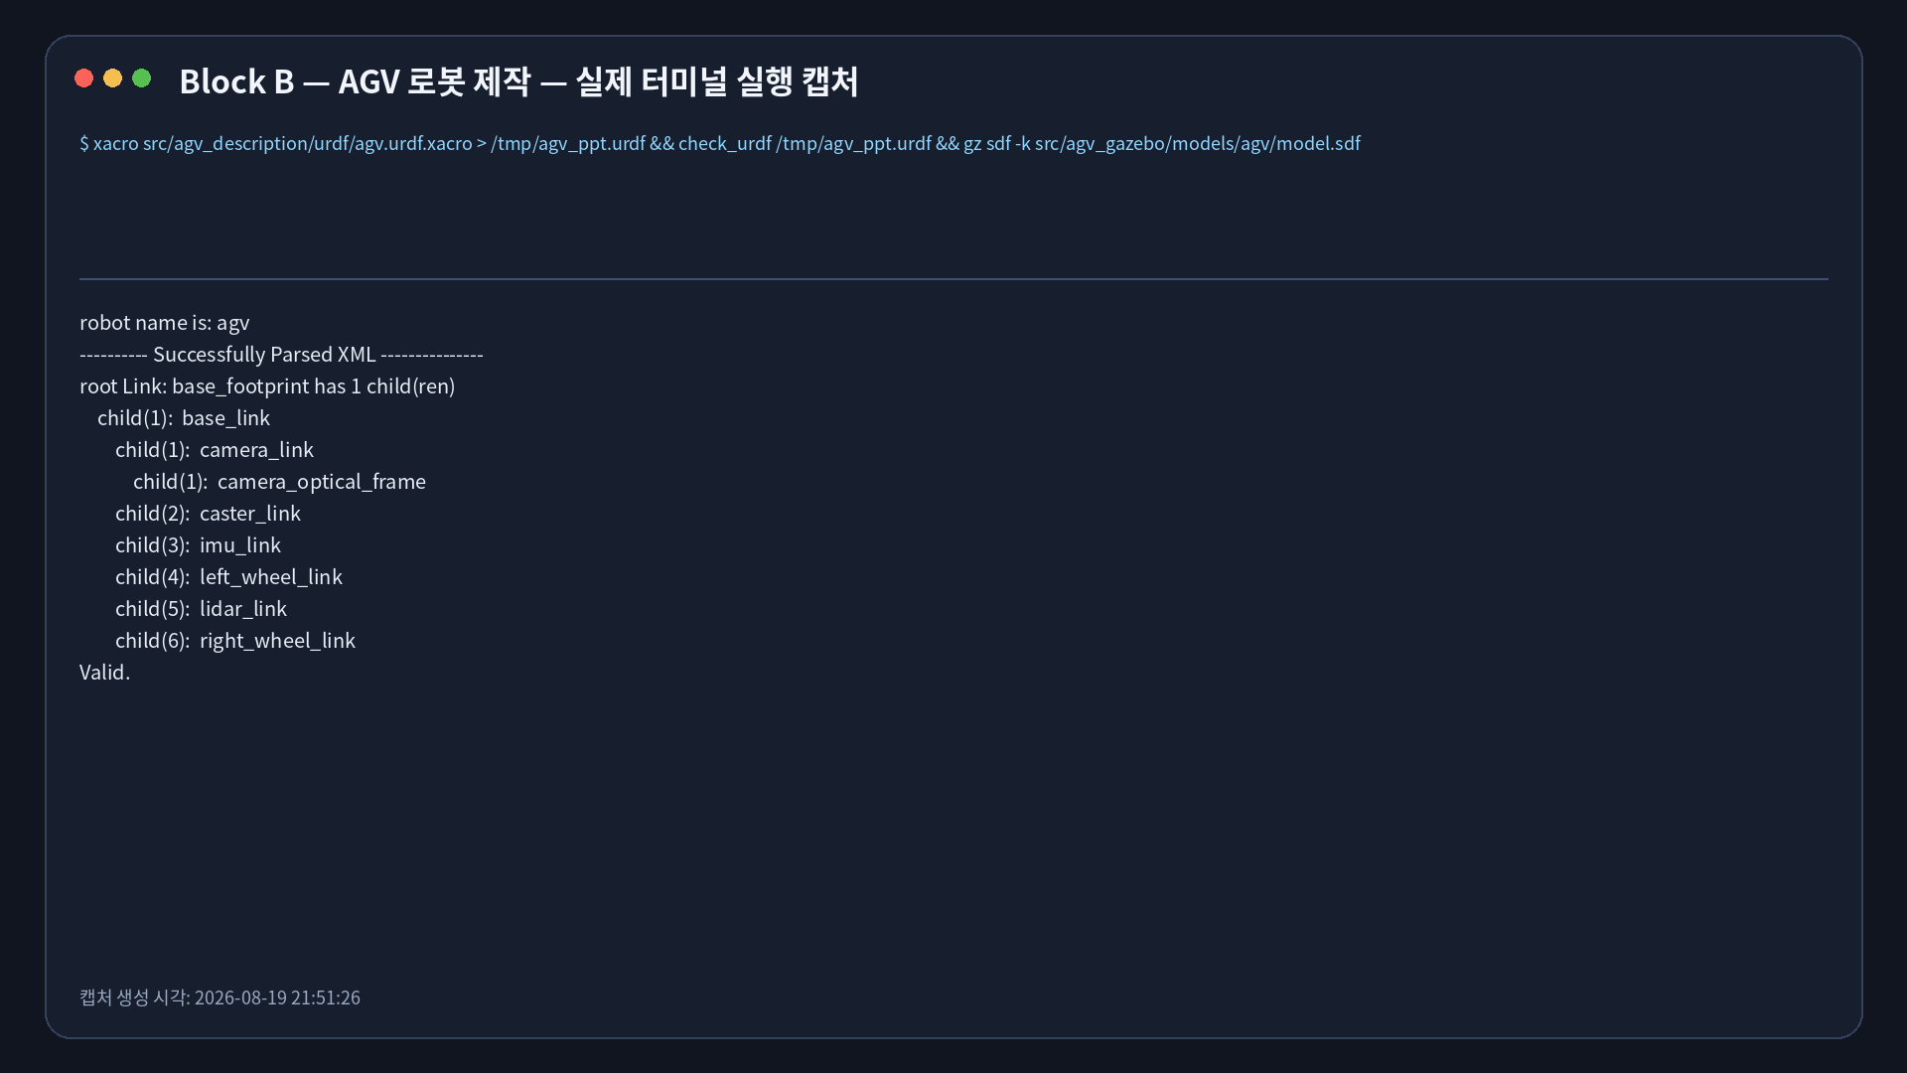
Block B — AGV 로봇 제작
실제 실행 결과
ROS 2 + Gazebo AGV 실습 · 모든 텍스트 최소 10pt

Slide 8
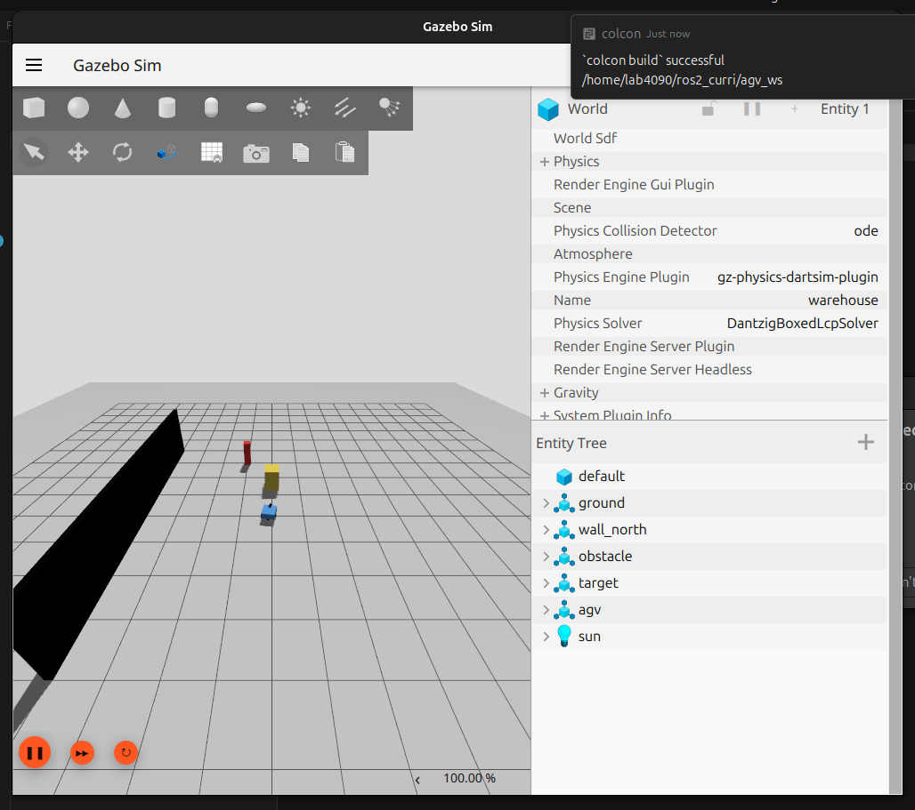
Block B — AGV 로봇 제작
실제 Gazebo / RViz 화면
실제 Gazebo Sim: warehouse World에 spawn된 agv entity
ROS 2 + Gazebo AGV 실습 · 모든 텍스트 최소 10pt

Slide 9
Block B — AGV 로봇 제작
확인 기준과 다음 단계
통과 기준
• check_urdf 출력에 base_footprint → base_link와 두 바퀴·세 센서 link가 보이면 모델 구조가 정상이다. Gazebo에서 바닥 관통이나 진동이 없는지 이어서 확인한다.
• 문제가 생기면 README의 '확인' 명령부터 다시 실행하고, 첫 오류 메시지를 기준으로 수정합니다.
ROS 2 + Gazebo AGV 실습 · 모든 텍스트 최소 10pt

